Slide 1
Назначение ролей в ПОИБ СОБИ для работы в Электронном бюджете
ПРИМЕР

Slide 2
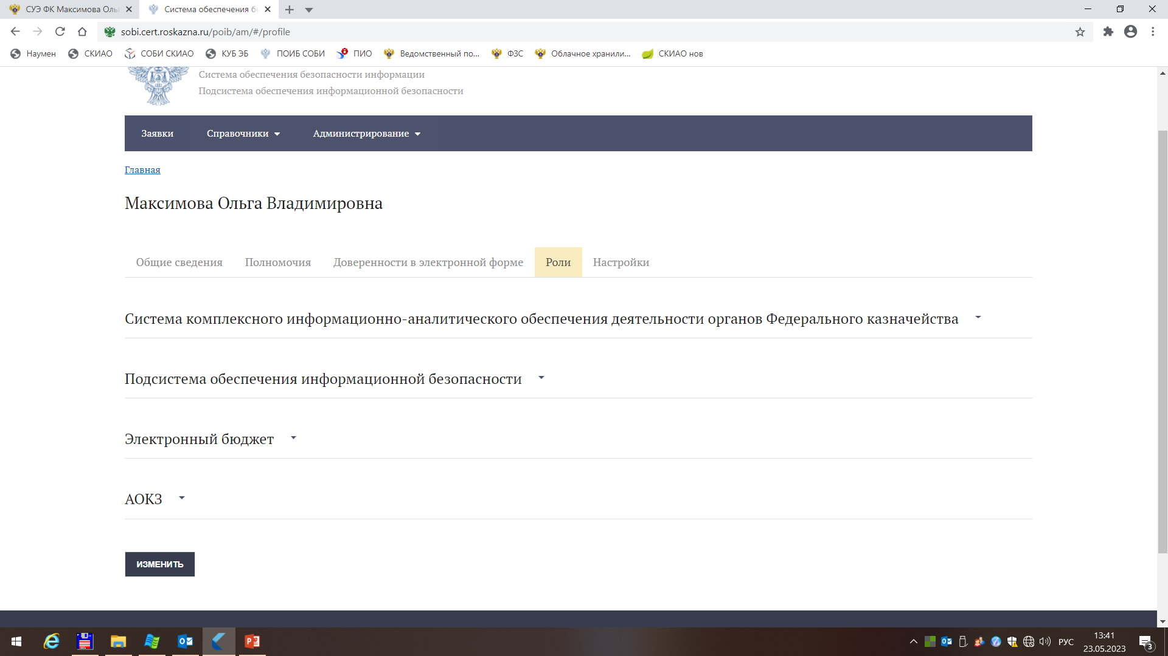
В ПОИБ СОБИ войти во вкладку «Роли» и нажать кнопку «Изменить»

Slide 3
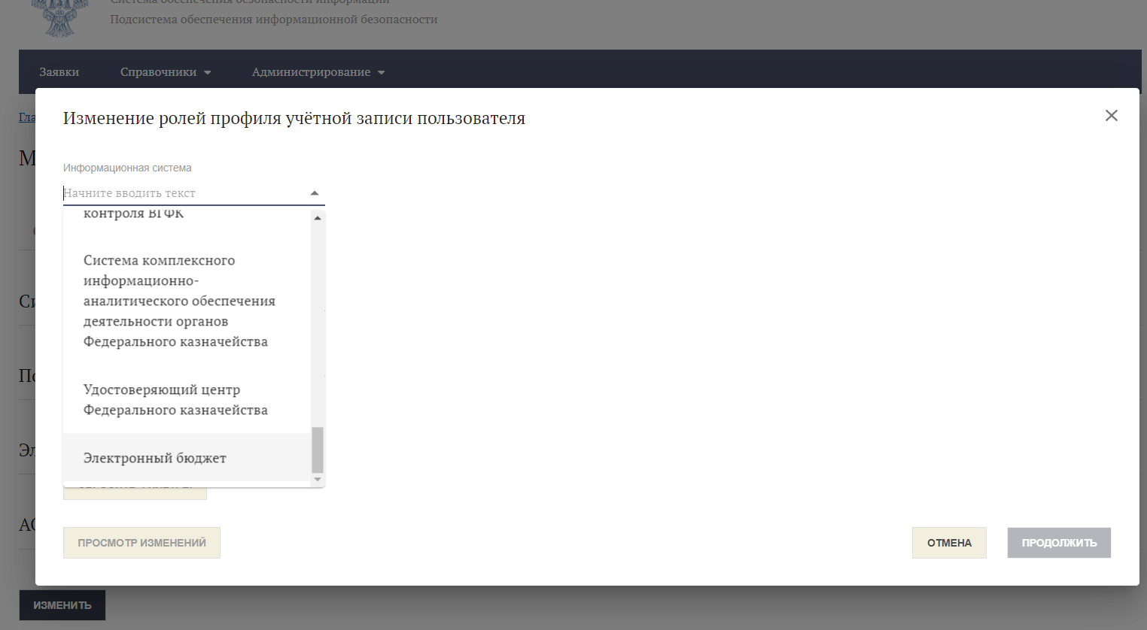
В открывшемся окне в поле «Информационная система» выбрать «Электронный бюджет»

Slide 4
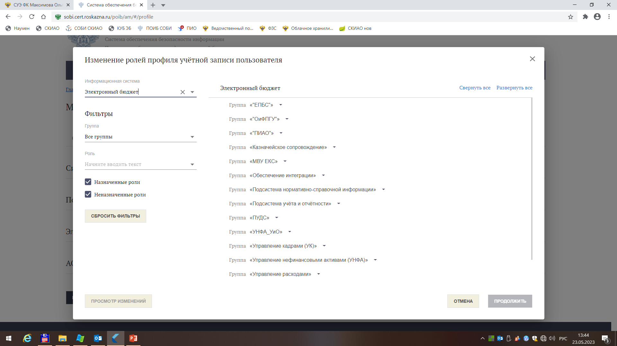
Далее выбрать интересующую группу и развернуть её (нажать на стрелочку рядом с группой

Slide 5
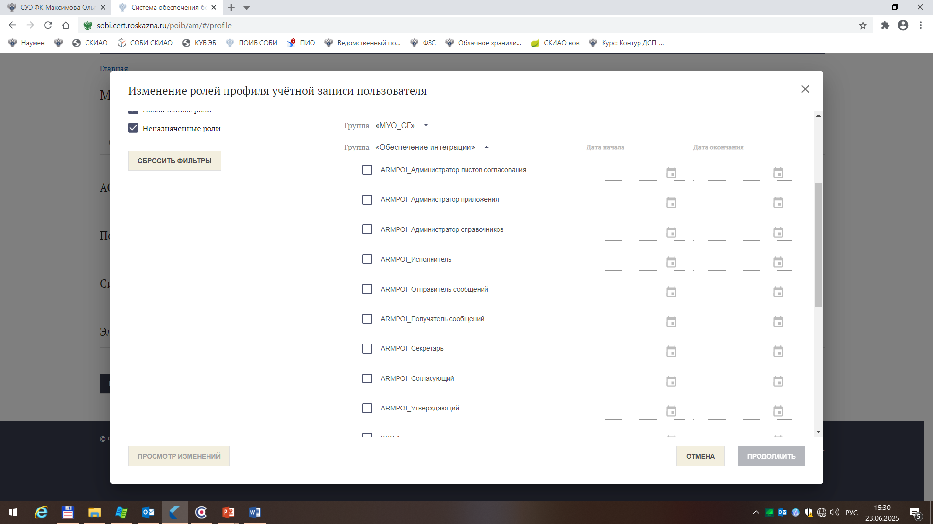
Проставить галочки в нужных ролях и нажать кнопку «Продолжить»

Slide 6
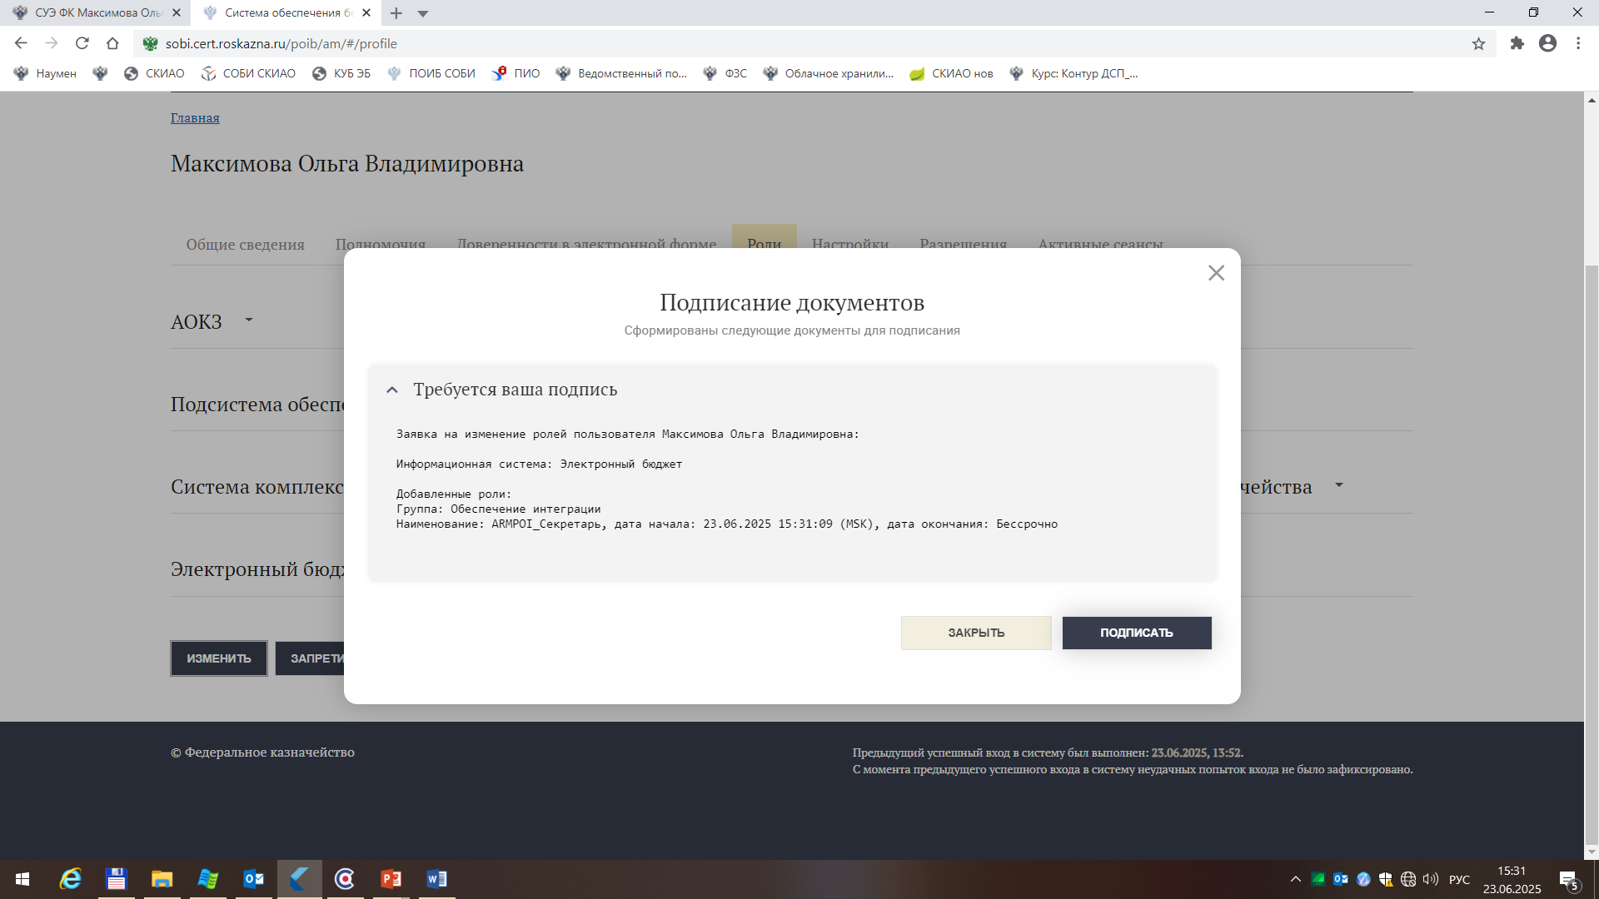
Выйдет окно «Подписание документа» нажать кнопку «Подписать»

Slide 7
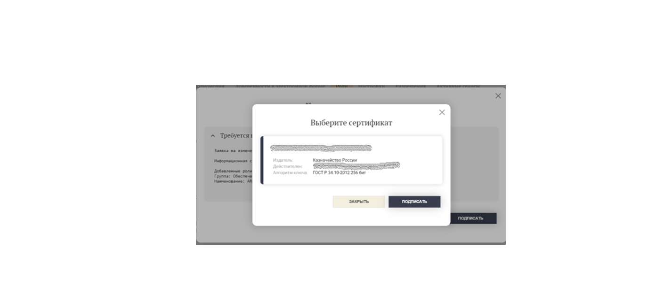
Далее выбрать сертификат и нажать кнопку «Подписать»

Slide 8
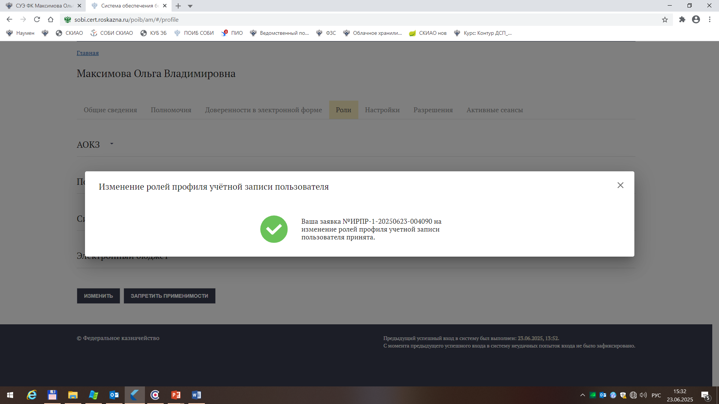
После подписания выйдет окно о принятии Заявки на изменение ролей подписи. Его можно закрыть. Ваши Роли успешно назначены

